Slide 1
빅데이터
20144649
고한설

Slide 2
Master,slave1 프로그램 작성

Slide 3
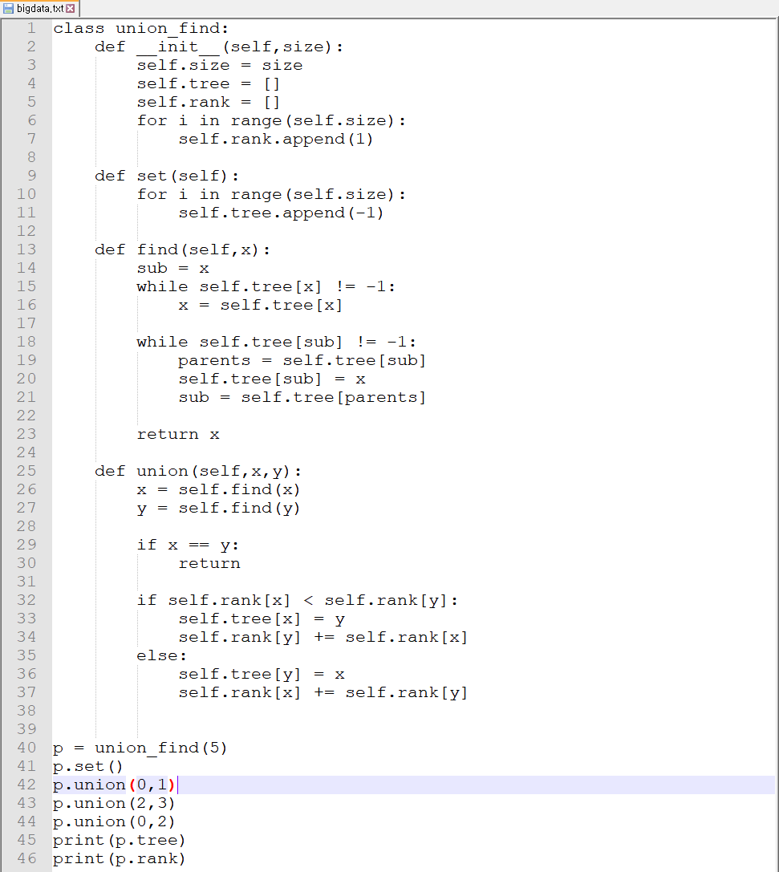
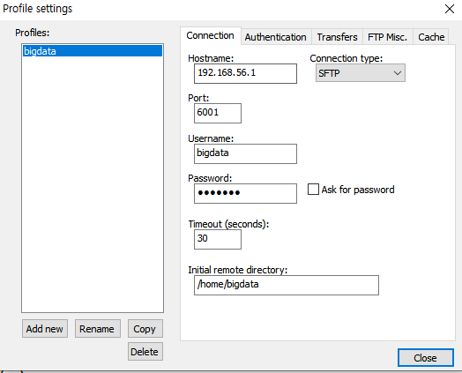
Master – Python 3 사용
Kruskal 알고리즘에 사용되는 Union 알고리즘을 작성을 해보았습니다.
R10

Slide 4

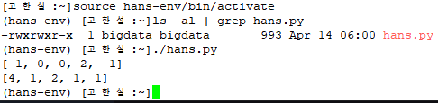
Python 실행 시 실행파일 첫번째 줄에 #![경로]Python 인터프린터의 경로를 입력해 주어야합니다.
실행 결과
R10

Slide 5
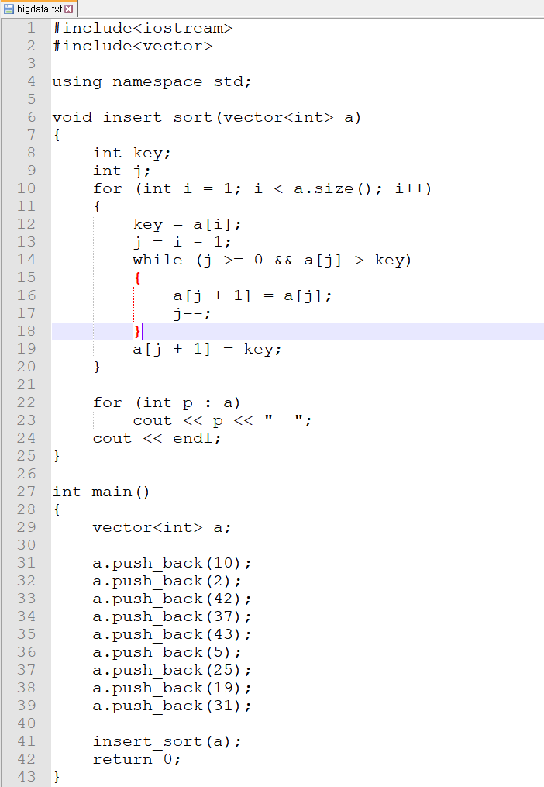

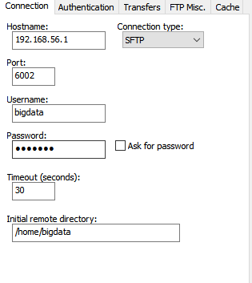
Slave1 – C++ 사용
Insert sort 코드를 작성해보았습니다.
R10

Slide 6
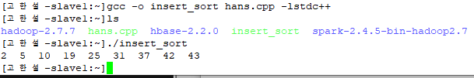
컴파일을 시켜줍니다.
GCC 로 C++ 코드를 컴파일 하기위해서 –lstdc++ 옵션을 붙여주셔야합니다.
C++ 의 라이브러리를 포함하고있지않아서 컴파일이 되지않았습니다.
하지만 일반적으로 C++ 컴파일은 G++ 를사용합니다.
실행 결과
R10

Slide 7
THANK YOU
학번 : 20144649
이름 : 고한설

